Slide 1
2022 스마일게이트 윈터데브캠프
Antifragile PMP
BE 박준형
BE 강민정
FE 김민주
FE 이규민

Slide 2
Contents
01
Goal Setting
02
How to Work
03
Instagram
04
Antifragile’s Workflow
05
Plan
06
Documents

Slide 3
01
Goal Setting
Personal Goal - Team Goal
BE 박준형
Current
After
캠프를 하면서 습득한 개념, 툴, 프로세스 등을 당일 마무리로 노션에 정리 완료
해결한 이슈에 대해서 해결 과정을 정리
MSA 설계를 DDD(도메인 주도 설계) 방식으로 직접 설계단계부터 구현까지 하여 각 과정에서 문서화(애자일식으로 진행할 것이지만 레거시를 만들기 위해 간단하게라도 만들기)
MSA에 관한 이해와 경험이 없음
한번 학습하여 해결한 문제에 대한 정리가 부족하여 다시 반복하여 학습하는 일이 잦음

Slide 4
01
Goal Setting
Personal Goal - Team Goal
BE 강민정
After
독립적인 서비스 개발
완전한 MSA 아키텍처는 각 서비스마다 분산 DB 사용
필요한 경우 각 서비스끼리 통신
대용량의 데이터를 실시간으로 처리
메시지 큐 사용
개발 외에도 요구사항 정의, 아키텍처, 성능 테스트 등에 신경 쓰기
로그 관리
서비스에 따른 Error Code 지정
원활한 협업
브랜치 관리(main과 기능 개발/에러 수정 브랜치의 분리)
API docs(Swagger 사용)
Current
MSA 아키텍처에 대한 기본적인 이해
(Service Discovery, Gateway, DDD)
여러 서비스에서 DB를 공용해서 사용
server-client 간의 네트워크 통신으로 결합도가 높음
Error Code를 구분해서 사용하지 않았음
주로 main 브랜치에서 개발/에러 수정

Slide 5
01
Goal Setting
Personal Goal - Team Goal
FE 김민주
Current
After
구글링 레퍼런스를 적용하는데 시간이 오래걸림
기능구현 시 강의나 남이 구현한 코드에 의존
FE 라이브러리, 프레임워크 사용 경험 저조
프로젝트 진행 시 백엔드에 대한 이해 부족
구글링 레퍼런스를 적용할 때 흐름을 빠르게 가져가기
기능구현 시 강의보다 개발 공식 문서를 활용하기
React 주요 개념의 사용이유를 알고 적용하기
프로젝트를 진행하며 API, 서버, 통신 등에 대한 내용을 문서화하기

Slide 6
01
Goal Setting
Personal Goal - Team Goal
FE 이규민
After
보기 편한 코드 작성
CSS 파일을 목적에 맞게 도메인별로 분리
코드 작성 전 구체화 작업
사용자 입장 고려 편한 화면 설계
어떤 방식으로 이 페이지가 작동하고, 타 페이지와 연동될지를 구체화
추후 관리(유지보수)가 가능한 코드 작성
React 프레임워크 이용해 재사용 가능한 UI 구성 요소 제작
기본 자세 함양
프로젝트에 사용하는 언어에 대한 명확한 이해
새로운 언어 및 툴에 대해 배우려는 의지가 있는 상태인 ‘개발자의 기본 자세' 함양
Current
CSS 활용 미비 (컴포넌트화를 시키지 못함)
두서와 목적 없이 하는 JS 코드 작성
커지는 프로젝트를 감당하지 못하는 HTML 코드 관리
프론트엔드 개발 경험 저조

Slide 7
01
Goal Setting
Personal Goal - Team Goal
Team Goal
사용자 입장에서 서비스 구현
Winter Dev Camp MVP
프로젝트 완료 후 상태가 중요 !
개발자 입장에서 서비스 구현
캠프 개발 후에도 서로 인적 네트워크가 될 수 있는 팀원 되기
캠프를 통해 개인 목표를 이루고 각자 중요한 것을 얻어가기
모두가 기여하는 프로젝트 완성

Slide 8
01
Goal Setting
Personal Goal - Team Goal
사용자 입장에서 서비스 구현
UI 디자인
무엇을, 누구를 위해 만들어야 하는가
사용성
사용자가 페이지에서 정보를 쉽게 찾고, 적절한 제목, 폰트 사이즈, 알맞는 버튼 등을 사용하여 사용하기 쉽도록 만들기
도메인 주도 개발 (DDD)
해결해야할 문제를 설정하고 개발을 진행할 수 있어서 사용자가 필요한 해결 방안의 본질을 잊지 않을 수 있음

Slide 9
01
Goal Setting
Personal Goal - Team Goal
개발자 입장에서 서비스 구현
타 인원이 의도를 파악할 수 있도록 코드 작성하기
airbnb code convention
husky
기능 구현마다 정확히 기능에 대해 인지하기
어떠한 기능이 왜 필요한가 (요구사항 정의서)
리팩토링은 어떤 식으로 진행될 것인가
개발 과정에서 생길만한 이슈는 어떤 것이 있을 것인가
문제 상황 발생 시
구체적으로 문제를 정립
문제 해결 방안 제시 및 테스트

Slide 10
01
Goal Setting
Personal Goal - Team Goal
개발자 입장에서 서비스 구현
심플하게 만들고 고도화해나가기
필수 기능 개발 후 추가 기능 구현
구현 후 리팩토링
루즈해지지 않고 약속한 데드라인 지키기

Slide 11
01
Goal Setting
Personal Goal - Team Goal
모두가 기여하는 프로젝트 완성
프로젝트 관리보다 프로젝트 시행에만 초점을 맞추지 않기
신입일수록 무조건 구현에만 집중하고 경력일수록 요구 사항, 테스트, 아키텍쳐 개발보다 운영이나 관리 쪽으로 치중하게 됨.
대규모의 프로젝트를 체계적으로 끌고 나가는 경험을 확실하게 가지고 가면서 지속 가능한 개발하기
PMP 문서, 아키텍처 문서 작성
문서화
각자 구현한 부분은 문서로 정리해서 어떻게 구현했는지 다른 팀원들도 배울 수 있게 하기
MSA로 하게 되므로 맡은 기능이 다를텐데, 자기가 구현하지 않은 기능도 어떻게 하는지, 전체적인 시스템을 아는게 중요하다고 생각함.

Slide 12
01
Goal Setting
Personal Goal - Team Goal
모두가 기여하는 프로젝트 완성
회고 작성
주기적인 회고를 통해 개발 방향 잃지 않기
KPT 회고 방식 도입
Keep
프로젝트를 진행하면서 잘했던 것 / 좋았던 것
Problem
프로젝트 진행하며 겪었던 어려움
해결 후에도 아쉬움으로 남는 것
Try
Problem 중 해결된 사항에 대한 해결 방법 / 해결되지 않은 사항에 대한 피드백

Slide 13
02
How to Work
BE 박준형
✔️ 아키텍처 리뷰 전까지 (~1/13)
메시지 큐 작동방식 간단하게 구현(with Kafka)
REST api 설계
에어비앤비 클론코딩 백엔드 영역까지 학습(REST api, Auth 등)
에러코드 지정 학습
ERD 설계
아키텍처 설계
✔️ 집중개발기간 전까지 (~1/24)
api 명세서 작성(wiki 형태로 간단하게)
MSA 환경 구축
컨벤션 규약 설정
Github branch 전략 설정
Search, Follow, Recommend, Push 모델링

Slide 14
02
How to Work
BE 박준형
✔️ 캠프를 하면서 습득한 개념, 툴, 프로세스 등을 습득한 당일 마무리로 노션에 정리 완료
개념 : 사용되는 때, 개념 사용 예시, 효과
툴 : 툴이 사용되는 이유, 효과
프로세스 : 프로세스 적용하는 때, 기존 방식에 비해 좋은 점
단, 위를 정리하는 시간이 20분 초과하지 않도록
매주 월요일에 점검하며, 정리하지 않은 부분 처리
기존 정리 방법이 비효율적이면 방식 변경
더, 알아가고 싶은 부분은 링크를 달거나 필요한 서적을 남겨서 캠프 이후에 학습
✔️ 해결한 이슈에 대해서 해결 과정을 정리
이슈 발생 → 이슈 분석 → 해결 과정 → 해결 (위 해결 과정을 각 단계마다 2줄 이내로 요약)
단, 위 과정도 15분을 넘기지 않기

Slide 15
02
How to Work
BE 박준형
✔️ MSA 설계를 DDD(도메인 주도 설계) 방식으로 직접 설계단계부터 구현까지 하여 각 과정에서 문서화
요구사항 정의서
이벤트 스토밍을 통해서 마이크로서비스 도출
Api 설계서를 간단하게(wiki)형태의 문서로 작성

Slide 16
02
How to Work
BE 강민정
✔️ 아키텍처 리뷰 전까지 (~1/13)
ERD 설계
아키텍처 완성
서비스 특성에 따른 DB 선택
요구사항 정의서 구체화
서비스에 따른 Error Code 지정
WBS 작성
API 설계

Slide 17
02
How to Work
BE 강민정
✔️ 집중개발기간 전까지 (~1/24)
맡은 부분을 어떻게 구현할 지 공부
Github에서 비슷한 다른 프로젝트를 찾아보고 분석
전체적인 동작 흐름을 이해하는 게 먼저다.
모르는 것은 질문하기
메타인지
어떤 것을 모르는지 구체화하는 과정 필요
특정 부분에 많은 시간을 소요하지 않도록 하기
기능 축소/방법 변경/일정 변경
부족한 부분 공부
메시지 큐가 어떤 구조, 동작인지는 알지만, 어디에 적용할 것인지
Log 관리 방법
Circuit Breaker

Slide 18
02
How to Work
BE 강민정
✔️ 개발 기간 (1/25 ~ 2/11)
Log 관리
요구사항 정의서를 토대로 한 구현
개발일지 작성
완료 한 일, 알게 된 일, 다음에 할 일을 기록
매일 개인적으로 작성
일주일마다 팀별 개발일지 작성 페이지에 정리해서 올리기
완성된 서버는 기능 명세서를 작성
✔️ 성능 테스트 기간(2/12 ~ 2/18)
코드 리뷰(2/6 ~ 2/17)를 바탕으로 성능을 개선

Slide 19
02
How to Work
FE 김민주
✔️ 집중개발기간 전까지 (~1/24)
기술스택 사용 시 이유를 생각하며 주요 개념을 적용하기
React 사용 이유
현업에서 쓰이는 라이브러리 경험 쌓기, 가장 많이 사용하는 React로 시작
Component 활용으로 재사용성 증가
프로젝트 구현을 위한 학습
[강의] Udemy React - React 완벽 가이드
Section1 ~ Section 11
적용한 코드를 학습한 내용을 담아서 commit, GitHub Repository에 업로드
Commit Message Convention을 따른 commit
클론코딩에 의존하여 끌려가지 않도록, 문제를 스스로 정의해서 풀어나가기
개발할 때 방향성과 왜 이것을 하려고하는지의 이유를 항상 끌고 가기

Slide 20
02
How to Work
FE 김민주
✔️ 개발기간 (1/25 ~ 2/11)
기능 구현
React Hook을 코드에 적용하기
useState, useEffect, 컴포넌트 생명주기
기능구현 후 시간이 남는다면 상태관리 라이브러리도 적용해보기
관련 자료를 오랫동안 찾아보는 것보다 먼저 코드에 적용해보는 습관 갖추기
레퍼런스를 적용하는데 시간이 오래걸리는 이유 탐색
b에 대해 알고 싶은데 레퍼런스를 찾으면 abcd를 담고 있고 a, b, c, d를 다 모르니까 이해가 될 때까지 꼬리에 꼬리를 물고 구글링을 하느라 섣불리 코드에 적용하지 못함
b를 찾을 때 a, c가 계속 나온다면 b를 이해하기 위한 필수적인 개념인 것을 숙지하고, 구글링이 너무 길어지지 않도록 먼저 코드에 적용하는 연습하기

Slide 21
02
How to Work
FE 김민주
프로젝트를 진행하며 학습한 개념, 발생한 이슈와 해결방안을 기록하기
그저 데이터가 아닌 회고할 수 있는 데이터가 될 수 있도록!
1주일 간격으로 개발일지 작성
완료 한 일, 알게 된 일, 다음에 할 일을 기록
API, 서버, 통신 등 프론트엔드 개발에 필요한 백엔드 부분도 내용을 문서화하기
과거 프로젝트에서 백엔드와 연결하는 부분을 했음에도 정리된 느낌이 들지 않음
프로젝트 프로세스에 따라서 문서화
다음 프로젝트에서도 활용 가능, 지속 가능한 개발

Slide 22
02
How to Work
FE 김민주
강의 활용의 비중보다 공식 문서 활용의 비중을 높이기
강의를 통해 해당 기술을 친절하게 습득할 수 있지만 스스로 문제를 정의하고 해결해나가는 힘이 부족할 수 있음
현업자들은 개발문서 활용도가 높음
프로젝트 기능 구현을 위해 집중 개발 기간 전까지는 강의로 빠르게 적용하기
✔️ 성능 테스트 기간(2/12 ~ 2/18)
리뷰(2/6 ~ 2/17)를 바탕으로 성능을 개선

Slide 23
02
How to Work
FE 이규민
✔️ 현재 상태 파악
프로젝트를 이어감에 있어 부족한 부분 파악
사용자 입장에서 편한 화면 설계 능력 미달, 두서없고 이유없는 페이지 구현
사용자 입장 편한 화면 설계 -> 레퍼런스 코드를 하루에 하나씩 뜯어보겠다.
이걸 왜 이런식으로 움직이게 만들었는지, 이런 방식을 쓰면 어떤 것이 편한지
예) 마우스 움직임이 화려하다 -> 사용자가 마우스가 가는 곳에 집중해야 한다 등
CSS, JS 유연한 코드작성 능력 미달
CSS, JS 인터넷 강의 활용
React 프레임워크 활용 경험 X
React 프레임워크 강의 활용
React의 동작방식을 이해하고, 가능하다면 Life cycle까지 이해할 수 있도록
Notes:
개발자는 문제를 해결해 나가는 사람이므로, 사용자에 대한 불편함을 해결하기 위해서 이걸 분석을 하고, 프론트엔드 개발에 녹여내면 훌륭한 개발자가 될 수 있을거라고 생각

Slide 24
02
How to Work
FE 이규민
✔️ 집중개발기간 전까지 (~1/24) (학습 및 검증)
CSS
강의 총 3시간 분량,
강의에서 주는 미션을 통해 학습을 검증
JS
강의 총 4시간 분량
HTML, CSS, JS 를 통해 팀 프로젝트의 한 페이지를 구현하여 학습을 검증
React
강의 총 4시간 분량
HTML, CSS, JS와 React 프레임워크를 이용해 팀 프로젝트 SPA 페이지 하나를 미리 구현하여 학습을 검증
✔️ 성능 테스트 기간(02/12 ~ 02/18)
코드 리뷰(02/6 ~ 02/17)를 바탕으로 성능 개선

Slide 25
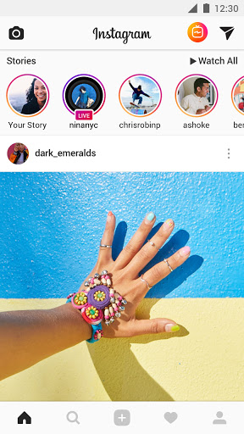
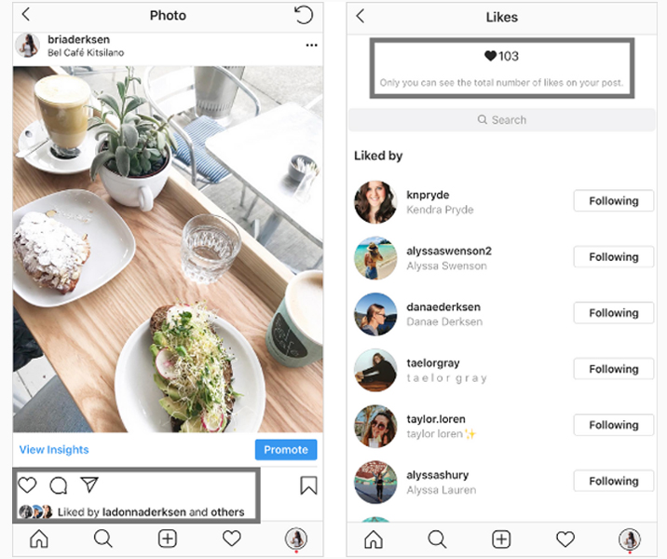

03
Instagram
Instagram
사진 공유 기반 SNS 서비스
타 플랫폼에 비해 해시태그를 더 편리하게
분류해 볼 수 있는 플랫폼

Slide 26


03
Instagram
Team Goal
사용자 입장에서 서비스 구현
개발자 입장에서 서비스 구현
사용자 입장을 고려하며 개발자로서 성장할 수 있는 SNS 플랫폼??
사용자 입장
UI/UX 가 훌륭하고
많은 유저를 보유하며
개발자 입장
구현할 기능이
많은 플랫폼

Slide 27
03
Instagram
Team Goal
사용자 입장에서 서비스 구현
모두가 기여하는 프로젝트 완성
다양한 관심사를 가진 유저끼리 미디어를 즐길 수 있는 방법 +
팀원들 모두가 기여할 수 있는 프로젝트
해시태그를 통하여
관심사를 검색하고
공통 관심사를 가진 사람들이 교류할 수 있는 오픈채팅방

Slide 28
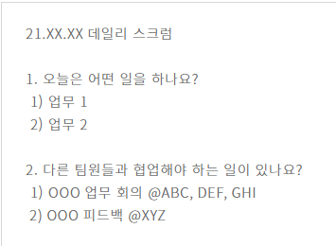
04
Antifragile’s Workflow
🤝 주기적으로 소통하기
코어타임
정기회의
매주 월요일 오전 10시 ~ 오전 11시
회고
매주 금요일
데일리 스크럼
매일 아침(09시) 팀 채팅방에 3가지 질문에 대한 답하기
다른 팀원과 협업이 필요한 업무가 있을 경우 해당 팀원을 멘션
slack에 데일리 스크럼봇 이용
이슈 및 질문 채널 생성
충분한 정보를 포함해 글을 작성
반복적으로 발생할 문제/구성원에게 공유할만한 내용이라면?
문서를 만들어 정리

Slide 29
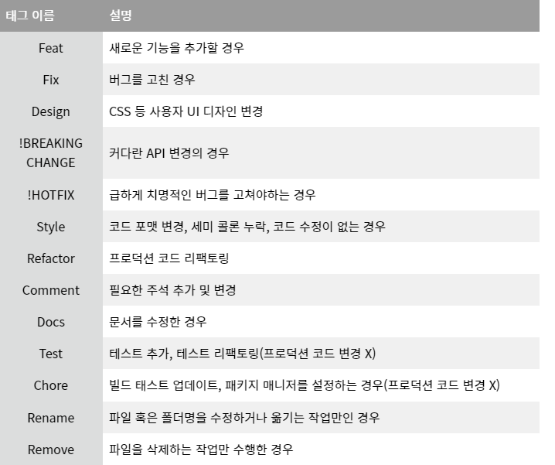
04
Antifragile’s Workflow
🔁 진행 상황 업데이트하기
Notion과 Slack을 연동하여 프로젝트 관리
진행 상황을 노션 캘린더에 할 것, 진행 중, 완료 상태로 상태 관리
프로젝트의 체크 리스트 게시물 작성
자신이 참여하고 있는 일에는 '@이름'을 표시
😺 GitHub
사용 방식
branch 사용
커밋 메시지 규칙 지키기
🙅‍♀️ 지양할 것
주석 남발하지 않기
단, 핵심 알고리즘, 비즈니스 로직 같은 것은 주석에 설명해 놓는 것이 좋다.
카톡 지양, 슬랙 이용

Slide 30
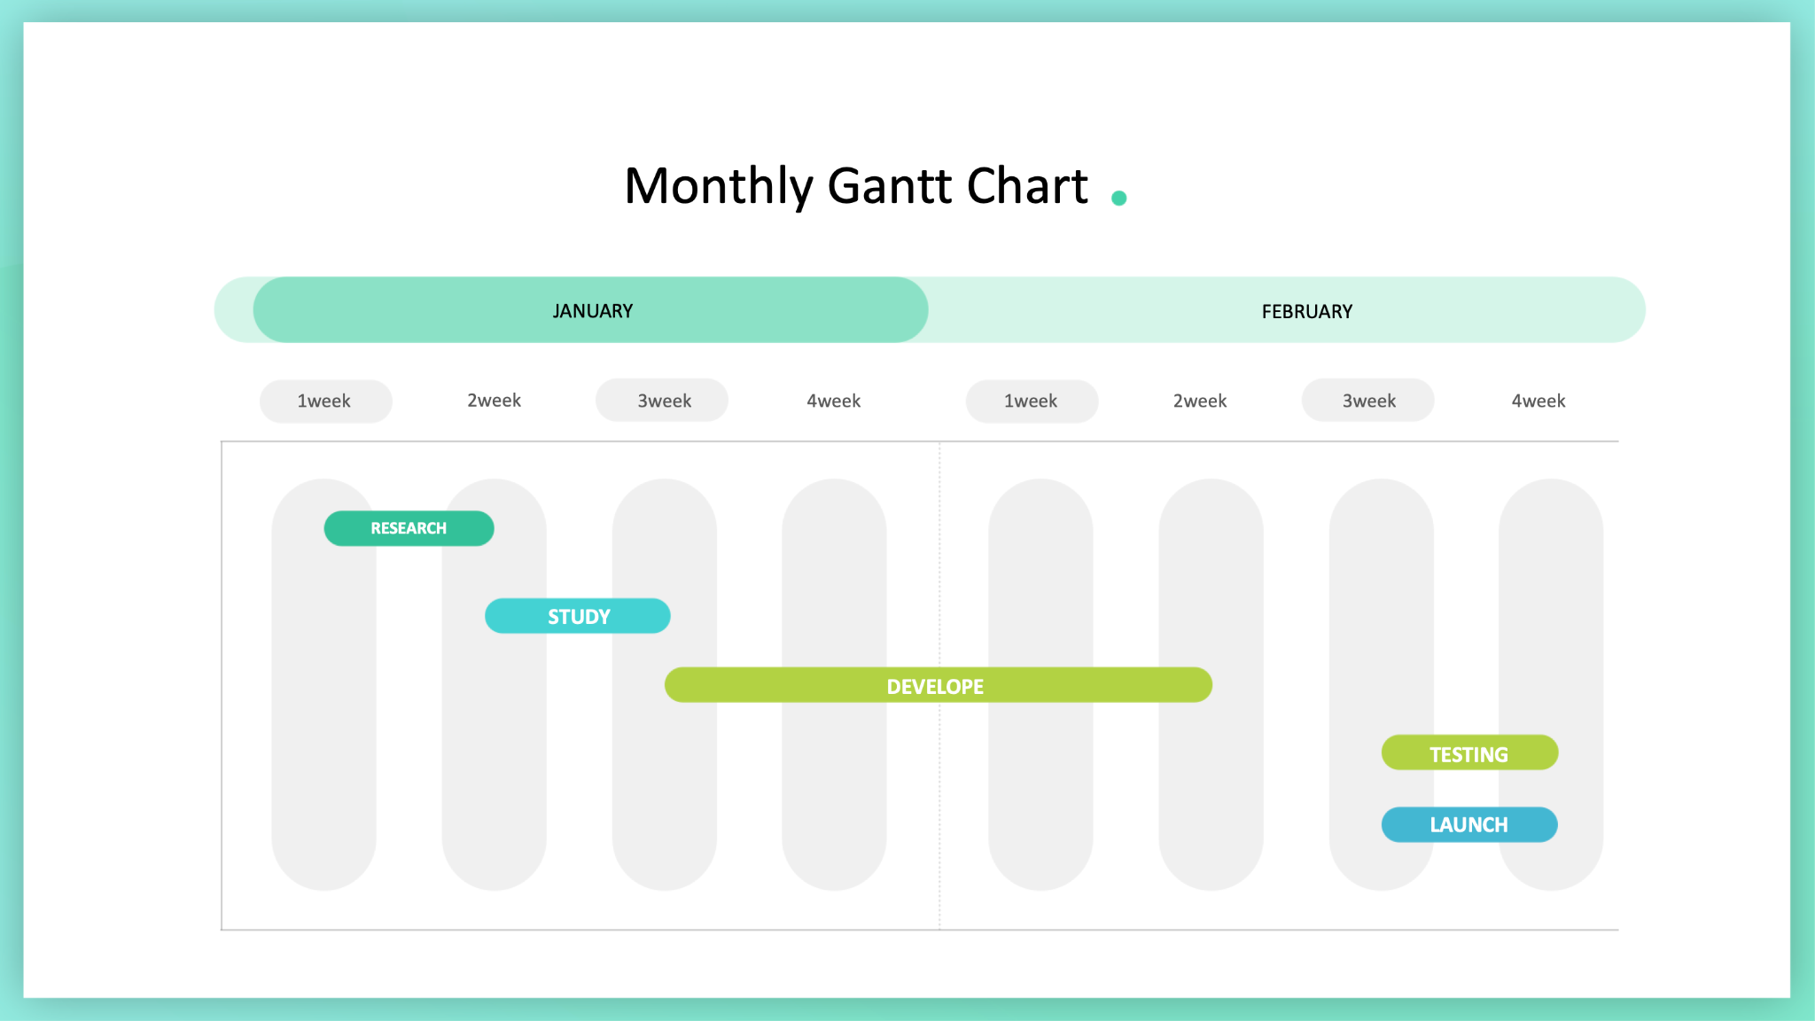
05
Plan
Gantt Chart - Frontend - Backend

Slide 31
05
Plan
Gantt Chart - Frontend - Backend
Frontend
Instagram 분석 및 개발 환경 세팅 (-1/15)
Instagram 화면 분석
flow chart 작성
레이아웃 분석
기능 우선순위 정리
사용된 라이브러리 조사
개발 환경 세팅
airbnb code convention
eslint, prettier
React 스터디 (-1/23)
React Hook 적용 예제 구현
팀 프로젝트 SPA 페이지 구현
구현 후 미비한 점 혹은 개선점 확인, 보강
Develop (-2/11)
개발 시작

Slide 32
05
Plan
Gantt Chart - Frontend - Backend
Backend
Instagram 개발 기획 (-1/13)
ERD 설계
아키텍처 완성
서비스 특성에 따른 DB 선택
요구사항 정의서 구체화
서비스에 따른 Error Code 지정
WBS 작성
API 설계
스터디 (-1/24)
각자 맡은 부분을 어떻게 구현할지
Github에서 비슷한 다른 프로젝트를 찾아보고 분석
부족한 부분 공부
공통으로 공부해야 하는 부분은 서로 가르쳐주는 방식으로 효율을 높이기

Slide 33
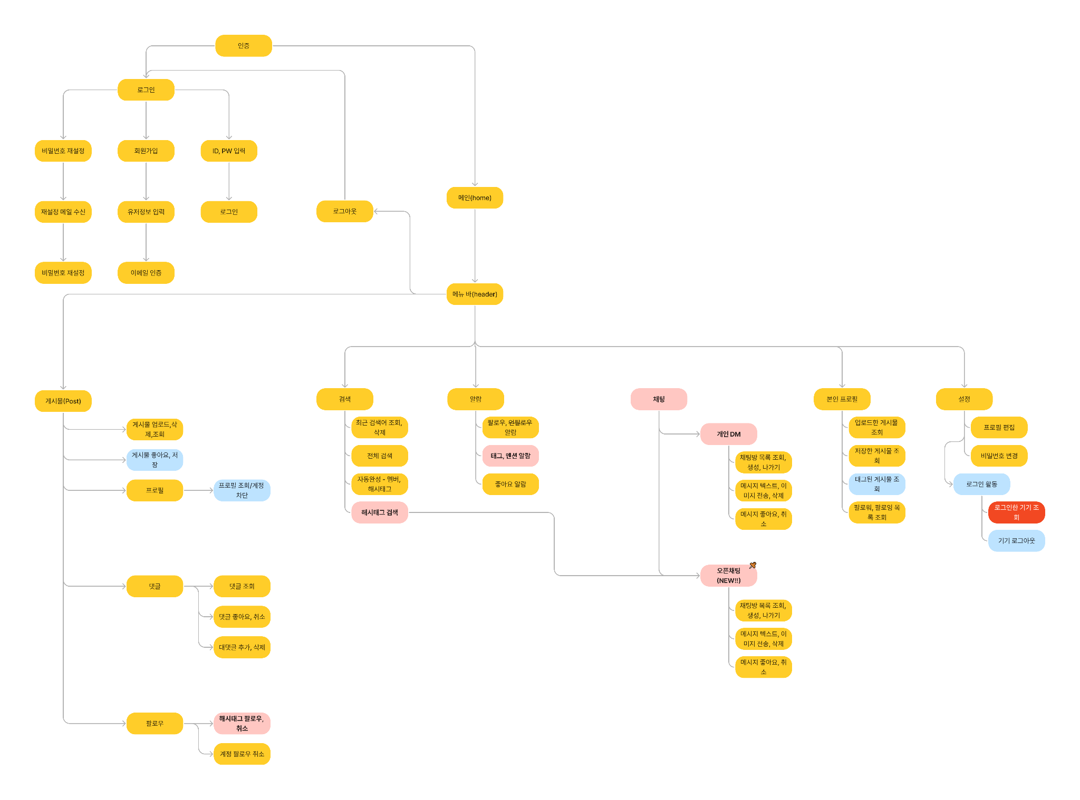
06
Information Architecture (IA)
Click!

Slide 34
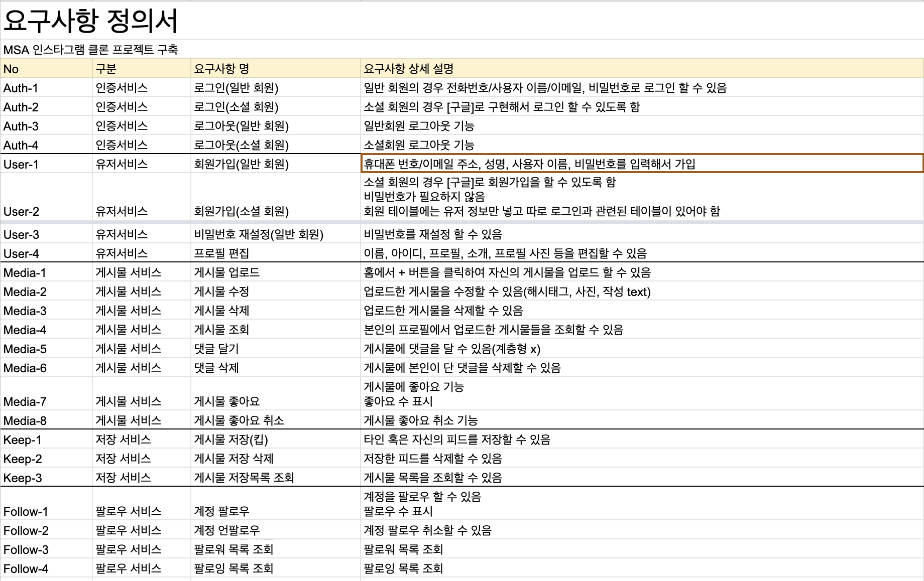
06
요구사항 정의서
Click!

